Slide 1

Физкультурно-
оздоровительная
работа в ДОУ в средней группе «Почемучки»
Выполнила воспитатель: Беломестнова К.Л.

Slide 2
Развитие детей и укрепление их здоровья в процессе обучения в дошкольных образовательных учреждениях – одна из актуальных задач современной педагогики. Цель моей педагогической деятельности с детьми - создание условий для повышения двигательной активности, укрепление здоровья дошкольников.

Slide 3

Основные задачи:
воспитание потребности в здоровом образе жизни;
развитие физических качеств в соответствии с возможностями и состоянием здоровья ребенка;
создание условий для реализации потребности в двигательной активности в повседневной жизни;
выявление интересов, склонностей и способностей детей в двигательной деятельности и реализация их через спортивно-оздоровительную активность;
приобщение детей к традициям большого спорта.

Slide 4
Система физкультурно-оздоровительной работы, осуществляемая в детском саду
Ведущие принципы:
-личностно-ориентированный подход к каждому ребёнку
-систематичность
-последовательность
-доступность
-постепенность
-комплексность.

Slide 5
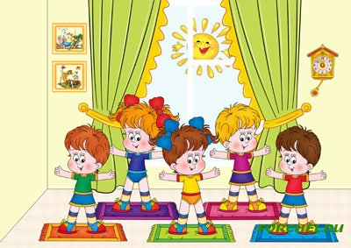
Утренняя гимнастика
Утренняя гимнастика - важная составная часть физического воспитания. Занятия гимнастикой совершенствуют волевые, эстетические и многие физические качества, в том числе способность ребенка согласовывать действия различных звеньев своего двигательного аппарата.
Мы зарядкой заниматься
Начинаем по утрам.
Пусть болезни нас боятся,
Пусть они не ходят к нам.

Slide 6
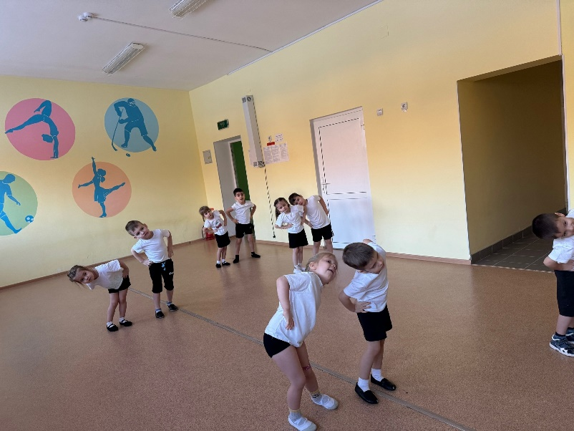
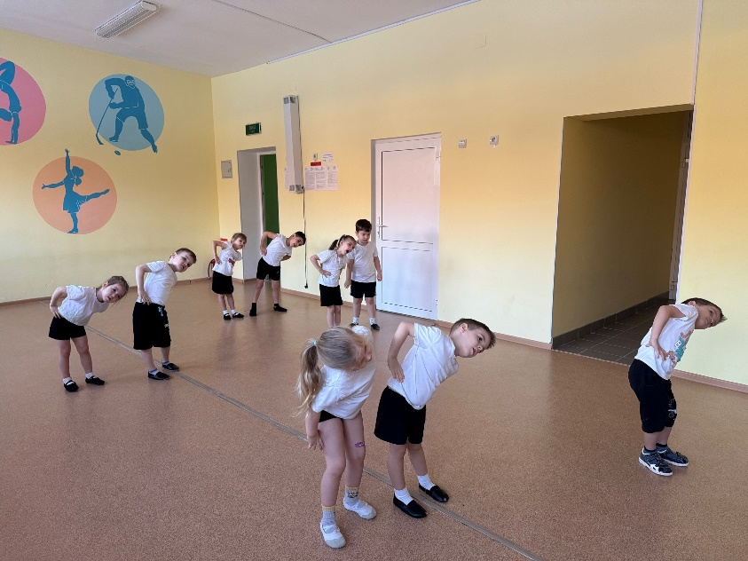
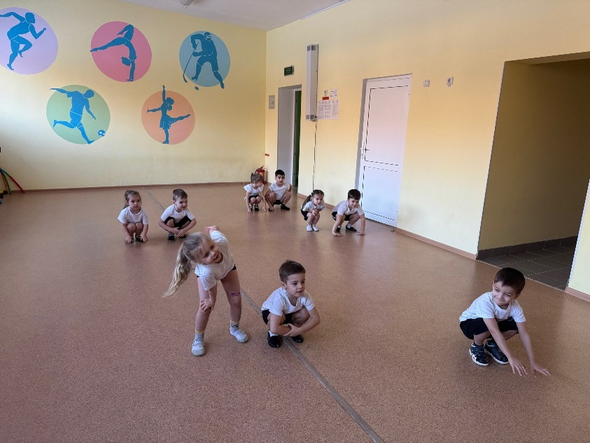
Утренняя гимнастика

Slide 7
В условиях детского сада физкультурно-оздоровительная работа осуществляется через различные формы двигательной активности: •утренняя гимнастика (ежедневно);
•совместная физкультурная деятельность педагога с детьми (физкультурные занятия 3 раза в неделю);
•прогулка с включением подвижных игр и физических упражнений (2 раза в день);
•пальчиковая гимнастика, зрительная, дыхательная гимнастика; •физкультминутки, динамические паузы;
•эмоциональные разрядки, релаксация;
•гимнастика после сна (ежедневно);
•физкультурные досуги, развлечения (1 раз месяц);
•дни здоровья, спортивные праздники (2 раза в год).

Slide 8
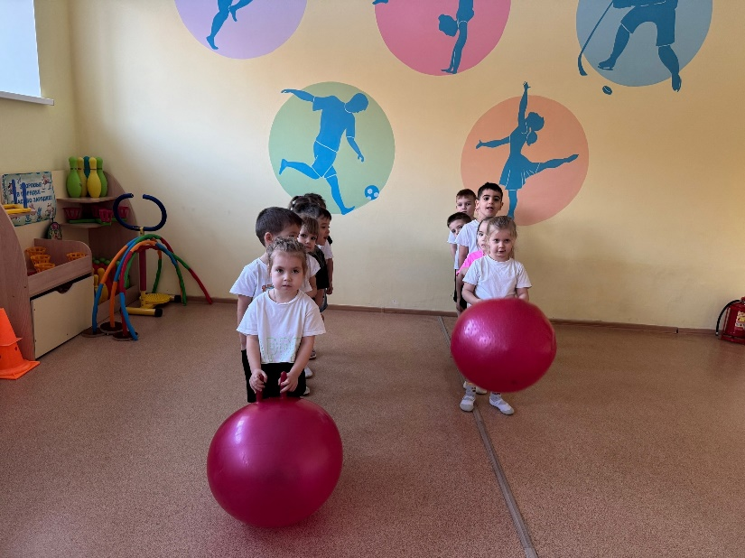
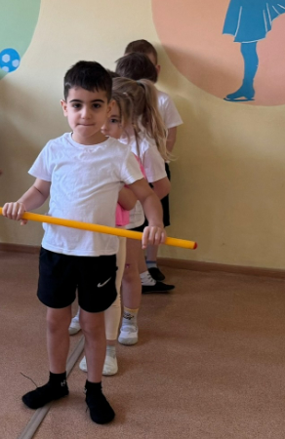
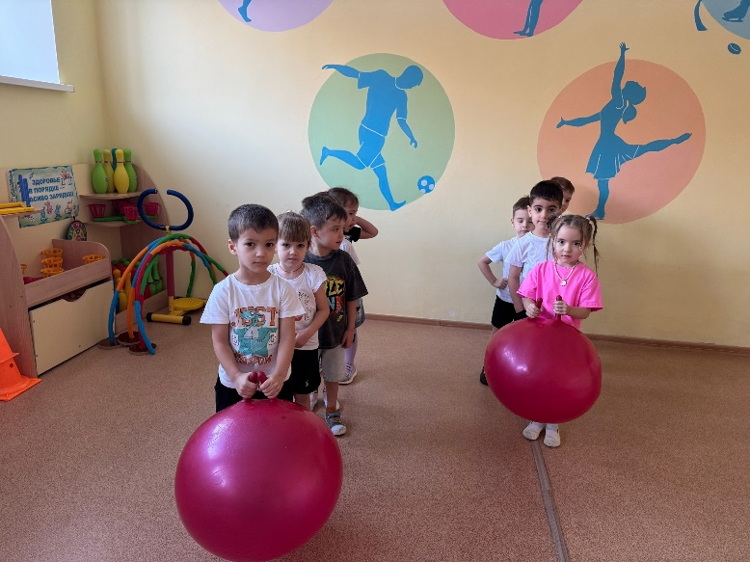
«Веселые старты»

Slide 9
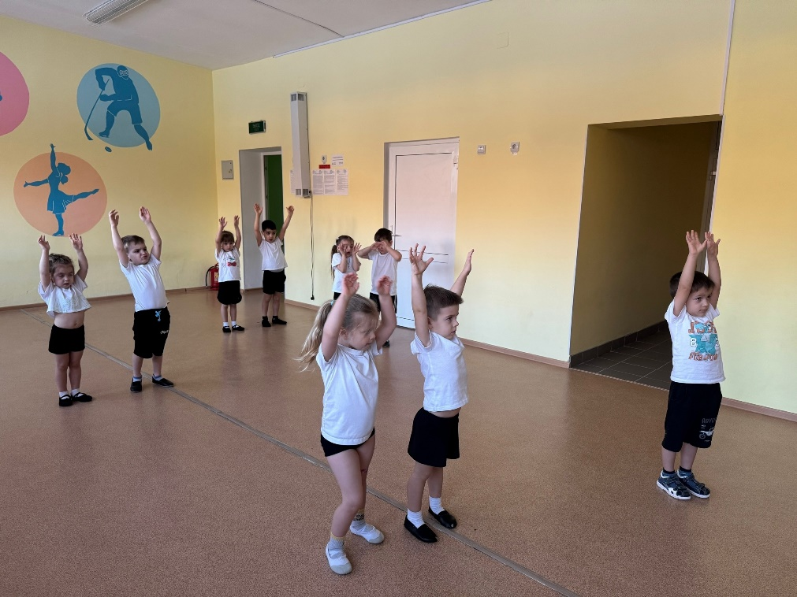
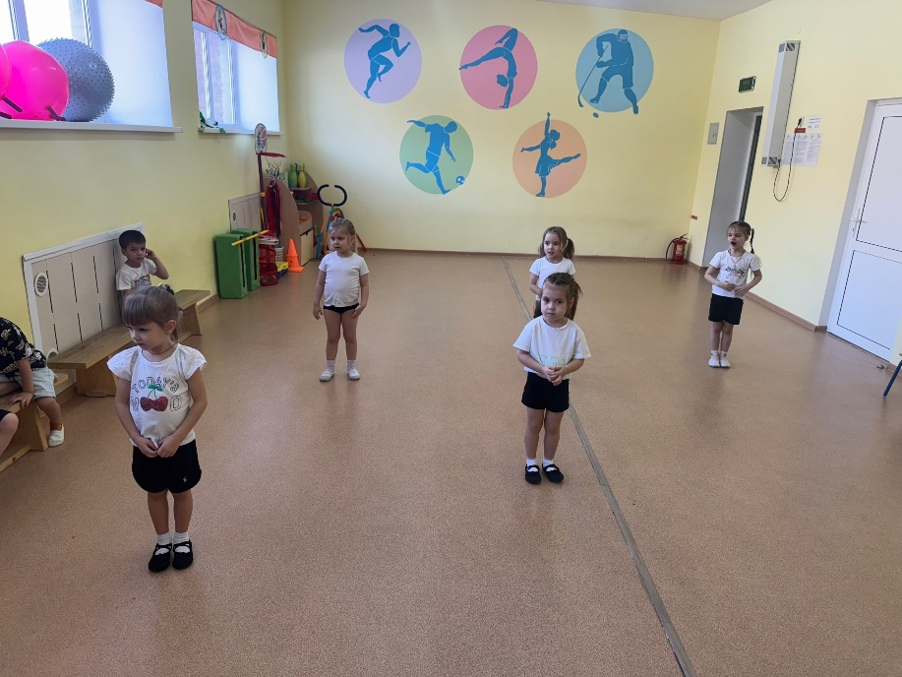
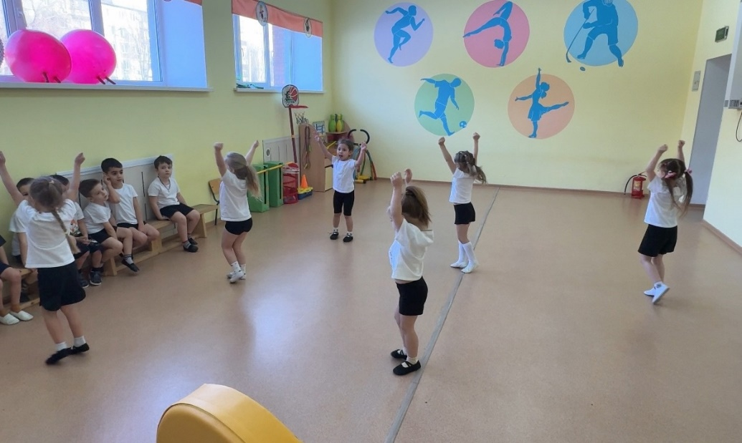

Slide 10
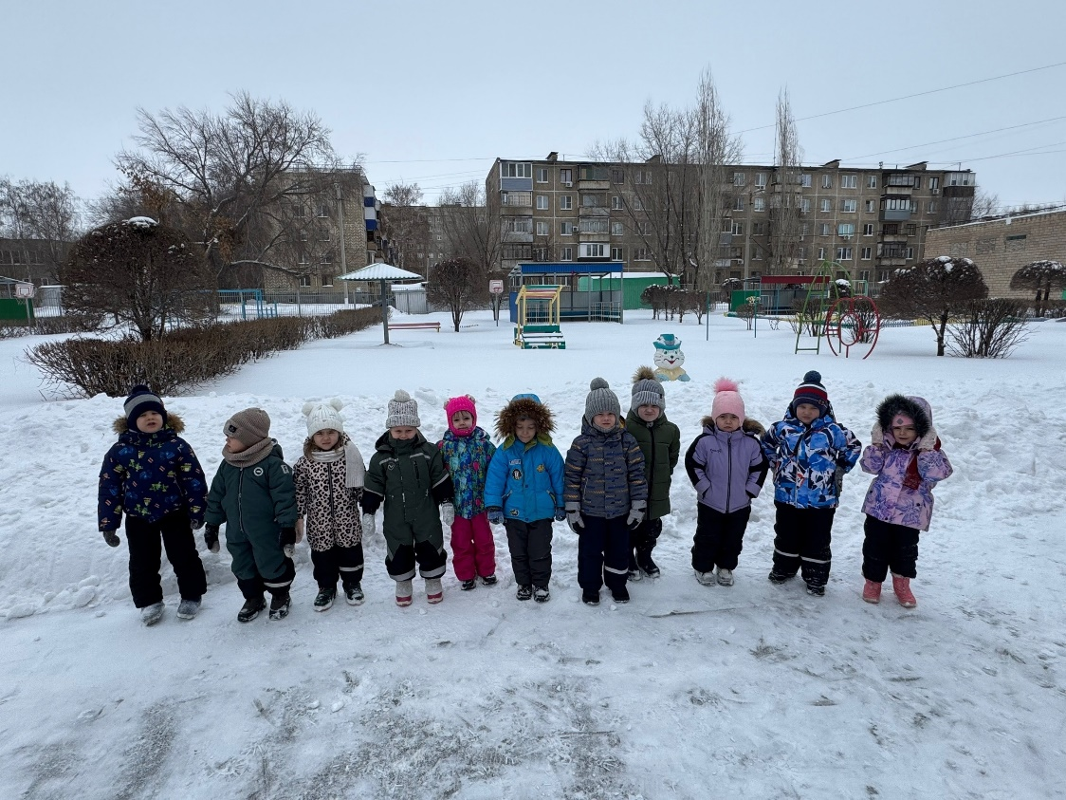
Прогулки на улице.

Slide 11
С целью повышения двигательного и оздоровительного (адаптивного или восстановительного) режима дошкольников необходимо проводить дополнительные занятия по физической культуре и спорту в виде физкультурно-оздоровительной и спортивно-массовой работы. Для полноценного развития детям нужно двигаться, бегать, прыгать, т.е. выполнять определенный двигательный режим (суточный и недельный). Выявлять и развивать спортивные наклонности у детей.

Slide 12
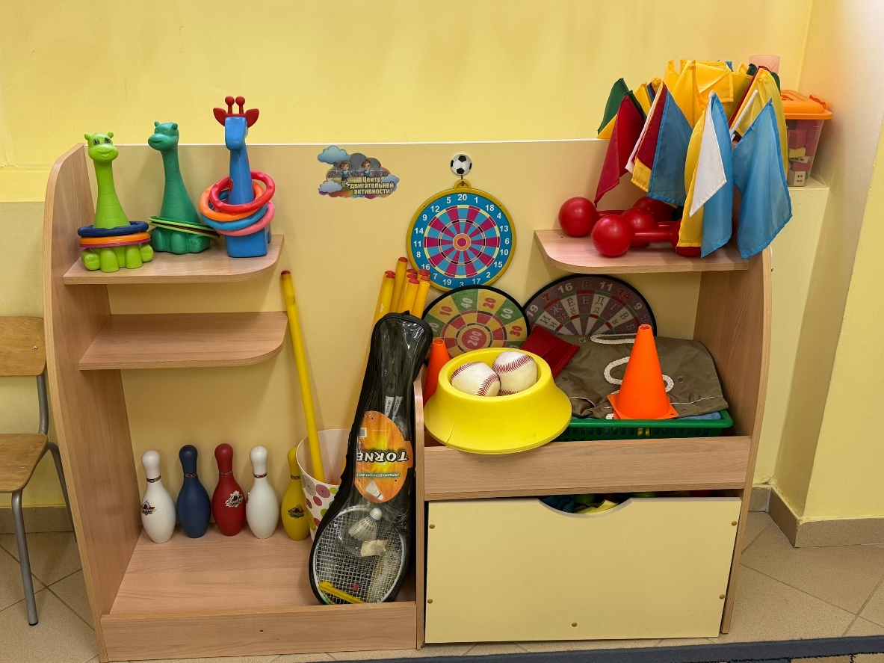
Развивающая среда, организованная в детском саду, способствует эмоциональному благополучию ребенка, создает у него чувство уверенности в себе и защищенности.

Slide 13
Сентябрь | Музыкально-спортивный праздник «День знаний» День здоровья «Мы растем здоровыми»
Октябрь | «Осенние старты»
Ноябрь | Спортивное развлечение по ПДД «Мы пешеходы»
Декабрь | «Белая, пушистая»
Январь | «Зимние забавы»
Февраль | «День защитников Отечества
Март | «Народные игры и забавы» , «Весенний хоровод» , «Веселая масленица».
Апрель | День смеха Спортивное развлечение экологического характера «Спешим на помощь» «Если очень захотеть можно в космос полететь»
Май | «Поиграем с Петрушкой»
Июнь | Музыкально-спортивный праздник, посвящённый Дню Защиты детей.
.

Slide 14
Выводы
Физическое развитие детей является одним из ведущих компонентов, условий воспитания интереса к физической культуре у детей, систематические занятия физической культурой и спортом сохранению психического, физического, социального здоровья детей.

